Slide 1

MPEG Standards
Spyros Psychis
Notes:
Σκοπός της παρουσίασης είναι να γίνει μια σύντομη καταγραφή των βασικότερων standards για την κωδικοποίηση video κυρίως από την οπτική του δικτυακής τους υπόστασης. Του τρόπου δηλαδή που κωδικοποιούν την πληροφορία προκειμένου να την διοχετεύσουν για μετάδοση σε ενσύρματους ή ασύρματους διαύλους.

Slide 2

Introduction
Generally speaking, video sequences contain a significant amount of statistical and subjective redundancy within and between frames.
Notes:
Το video αποτελείται από μία αλληλουχία εικόνων οι οποίες εναλλάσονται με ταχύτητα (από 15-30 ανά sec) και δίνουν την εντύπωση της κίνησης. Ο θεατής είναι πρακτικά αδύνατον να αντιληφθεί ότι στην πραγματικότητα αυτό που βλέπει είναι μεμονωμένες εικόνες καθώς η ικανότητα χρονικής διάκρισης του ανθρώπινου ματιού υπερβαίνει το 1/20 του δευτερολέπτου. Δυστυχώς όμως λόγω της φύσης της ψηφιακής εικόνας (video frame) που αποτελείται από αρκετές χιλιάδες pixels το πληροφοριακό περιεχόμενο μιας video ακολουθίας είναι εξαιρετικά μεγάλο.
Ευτυχώς υπάρχει στατιστικός πλεονασμός πληροφορίας αλλά και πλεονασμός όσον αφορά το ανθρώπινο αισθητήριο. Π.χ. Στην απεικόνιση ενός ανθρώπου πού μιλάει μπροστά από ένα τοίχο το background δεν είναι απαραίτητο να κωδικοποιηθεί ixel προς pixel.

Slide 3
The ultimate goal of video source coding is the bit-rate reduction for storage and transmission by exploring both statistical and subjective redundancies and to encode a "minimum set" of information using entropy coding techniques.
Notes:
O απώτατος σκοπός της κωδικοποίησης λοιπόν είναι να καθαριστεί η πληροφορία από στατιστικούς και αισθητικούς πλεονασμούς.

Slide 4
Dependent on the applications requirements we may envisage "loss-less" and "lossy" coding of the video data. The aim of "loss-less" coding is to reduce image or video data for storage and transmission while retaining the quality of the original images - the decoded image quality is required to be identical to the image quality prior to encoding.
Notes:
Παρουσιάζονται όμως ορισμένα προβλήματα και απαιτήσει που έχουν να κάνουν με το είδος της πληροφορίας και της εφαρμογής που θα την αξιοποιήσει. Η κωδικοποίηση μπορεί είτε να προκαλεί απώλεια πληροφορίας είτε όχι. Για παράδειγμα στην ψηφιακή αναπαράσταση μιας εικόνας από αξονικό τομογράφο πρέπει να είμαστε εξαιρετικά προσεκτικοί στο είδος τησ πληροφορίας που θα πεταχτεί. Πολύ περισσότερο από ότι θα είμαστε όταν κωδικοποιούμε ψηφιακά ένα διαφημιστικό clip.

Slide 5
In contrast the aim of "lossy" coding techniques (MPEG-X, H.xxx) is to meet a given target bit-rate for storage and transmission.
“objective" or “subjective" optimization criteria.
What is visible?
Notes:
Τα standards MPEG & H.xxx είναι LOSSY κωδικοποιήσεις.
Υπάρχουν υποκειμενικά και αντικειμενικά κριτήρια για αυτό που βλέπουμε. (SNR)
Εν τέλει αυτό που μετραέι είναι αυτό που αντιλαμβάνεται ο μέσος θεατής.

Slide 6
MPEG1: Coding of moving pictures and associated audio for digital storage media at up to about 1,5 Mbps.
MPEG2: Similar to MPEG1 but includes extensions to cover a wider range of applications. The primary application targeted during the MPEG-2 definition process was the all-digital transmission of broadcast TV quality video at coded bitrates between 4 and 9 Mbps.
Notes:
Το MPEG-1 κάλυψε την ανάγκη για ψηφιοποίηση video μέσων αναλύσεων αντίστοιχων με αυτών της σημερινής τηλεόρασης
Το MPEG-2 κάλυψε την ανάγκη για υψηλότερες αναλύσεις CATV με υψηλότερους ρυθμούς Bitrates.

Slide 7
Here are some examples of typical frame sizes in bits:
Parameters assume Test Model for encoding, I frame distance of 15 (N = 15), and a P frame distance of 3 (M = 3).
 | I | P | B | Avg
MPEG-1 SIF @ 1.15 Mbps | 150000 | 50000 | 20000 | 38000
MPEG-2 @ 4.00 Mbps | 400000 | 200000 | 80000 | 130000
Compression ratios vary from 50:1 to 200:1 (JPEG: 20:1 to 25:1)
IMPRTANT: MPEG algorithms are asymmetrical. More complex to compress than to decompress it.

Slide 8
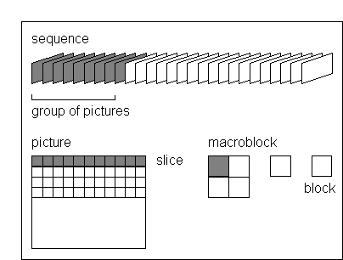
Example of temporal picture structure.
There are 3 kinds of video frames: Intra (I), Predicted (P) and Bi - directional or interpolated (B). Each GOP begins with an I frame.

Slide 9
I, P and B
I Pictures provide reference points. DCT transform is applied just like JPEG. Not very complex but neither very compressed.
P Pictures are forward predicted related to preceding I or P pictures. More complex than I but higher compression achieved.
B Pictures are forward, backward or bi-directional predicted related to other I or P pictures. Most complex but achieve highest compression ratios.
GOP example: IBBBPBBBPI or IPPBPBPBPPI
Notes:
Τα video frames χωρίζονται σε IPB ανάλογα με τον τρόπο που έχουν κωδικοποιηθεί.
Έτσι τα I είναι απλές JPEG εικόνες (DCT transform)
Τα P έχουν κωδικοποιηθεί με βάση την προηγούμενη Ι ή Ρ εικόνα.
Τα Β έχουν κωδικοποιηθεί και με βάση επόμενη εικόνα

Slide 10
Motion Compensation
MPEG-1 uses Macro Blocks of 16x16 pixels (16x16 is based on the trade-off: Coding gain / Complexity).
Motion Vectors are estimated according to the Macro Blocks movement through time.
Notes:
To 16x16 είναι κάτι πολύ ρευστό.... Μπορεί να μεταβληθεί ανάλογα με την κινητικότητα της ταινίας

Slide 11
Techniques used to achieve high compression ratio.
Select an appropriate spatial resolution for the signal
The algorithm then uses block based motion compensation to reduce the temporal redundancy.
Notes:
Επιλογή του κατάλληλου μεγέθους των blocks
Motion compensation Motion Vector

Slide 12
Motion compensation is used for causal prediction of the current picture from a previous picture, for non-causal prediction of the current picture from a future picture, or for interpolative prediction from past and future pictures.
The difference signal, the prediction error, is further compressed using the discrete cosine transform DCT to remove spatial correlation and is then quantized
The motion vectors are combined with the DCT information and coded using variable length codes

Slide 13
So… why MPEG 1 & 2 exist?
The most important goal of MPEG-1 and MPEG-2 was to make the storage and transmission of AV material more efficient, by compressing the data. Thus they deal with “frame-based” video & audio. Interaction with the content is limited to the video frame level only (ffwd, rewind, pause etc)

Slide 14
What is special with MPEG-4?
The MPEG-4 goes beyond these goals by specifying a description of digital AV scenes in the form of “objects” specially related in space and time.
A wider variety of “objects” are supported: Natural video, Audio, Text, animation, synthetic video, synthetic sound and whiteboards

Slide 15
MPEG-4 is optimized for:
1. Low (<64 kbps) mode
2. Intermediate (64 –384 kbps) mode
3. High (384 – 4 Mbps) mode
It supports both CBR and VBR

Slide 16
H.263
H.263 is a low bit rate video standard.
Adopts the idea of PB frame. It consists of two pictures being coded as a unit. One P picture predicted from the last decoded P picture and one B predicted from the last decoded P and the P which is currently being decoded.

Slide 17
MPEG-2  H.261
MPEG-4  H.263
 
Description Language like “VRML”
named: BIFS (Binary Format for Scene Description)
BIFS Encoder is the ”compiler” of BIFS

Slide 18
BIFSencoder produces binary streams
 
FLEXMux is used
For creating a single stream.
DMIF provides signaling for FLEXMux
It is not error robust
TRANSMux is used
For flexible transmition of similar streams over a network
It is error robust

Slide 19
COMPLEXITY
For a small (QCIF, 176x144 pixels) video format an average PC is more than enough (Celeron class).
For higher resolutions special hardware maybe needed.

Slide 20
ROBUSTNESS
Several tests have been carried out for bitrates between 32 kbps – 384 kbps
For example: Ditto Radio Channel with BER up to 10⁻³ with average length of burst errors about 10 ms.
Results show that the video quality remains high although they were achieved with low overheads (lower than ones used with MPEG-1,-2). Video recovers quickly at the end of error periods. Even better results were were taken with ARTS Profile.

Slide 21
Sample Movie Tests
Movie was taken from CSELT.
Corresponds to a 352x288 Video Only documentary.
First 20 seconds were analyzed.
Average bitrate: 252,489 kbps

Slide 22
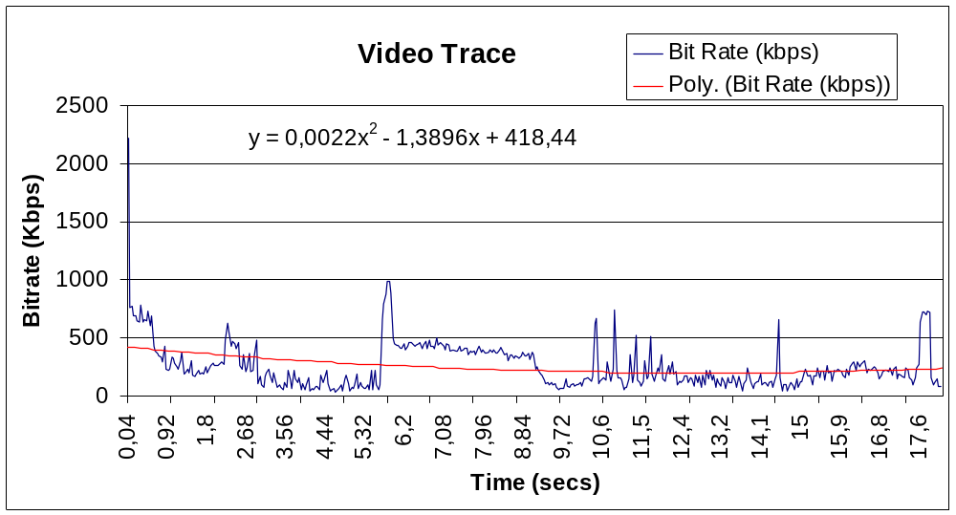
Sample Movie Test

